Slide 1

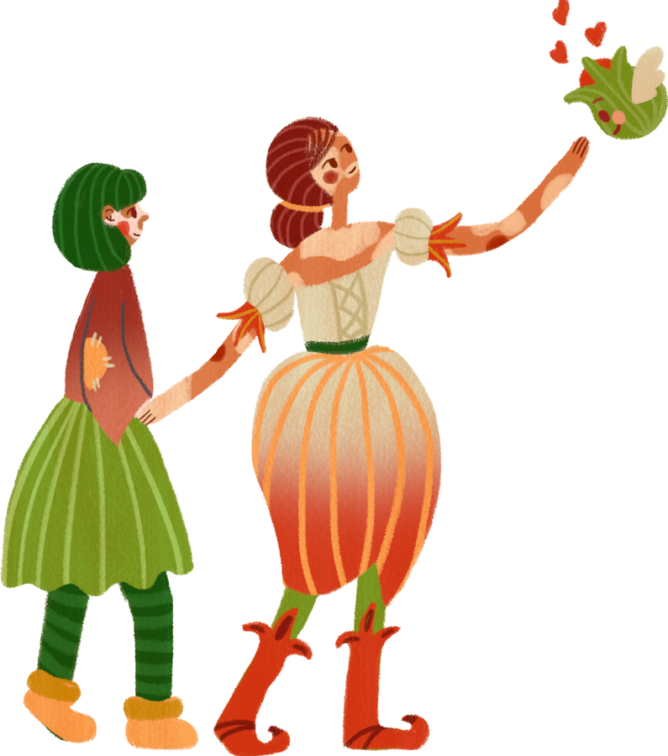


CÁC YẾU TỐ ẢNH HƯỞNG ĐẾN
Quang hợp
SINH HỌC 7

Slide 2



KẾT LUẬN
KẾT LUẬN
BẰNG THỰC NGHIỆM CÁC NHÀ KHOA HỌC ĐÃ KẾT LUẬN: ĐẶC ĐIỂM CỦA LOÀI THỰC VẬT VÀ CÁC YẾU TỐ MÔI TRƯỜNG NHƯ ÁNH SÁNG, NỒNG ĐỘ CARBON DIOXIDE, NƯỚC, NHIỆT ĐỘ,… ĐỀU ẢNH HƯỞNG ĐẾN QUANG HỢP.

Slide 3




Ánh sáng
- Vai trò: Ánh sáng có vai trò cung cấp năng lượng cho quang hợp.
- Ảnh hưởng: Ánh sáng mạnh hoặc yếu và thời gian chiếu sáng có thể làm quang hợp của cây tăng lên hay giảm đi.
- Nhu cầu ánh sáng của các loài cây không giống nhau. Dựa vào nhu cầu ánh sáng, người ta phân biệt các loài cây thành 2 nhóm là nhóm cây ưa ánh sáng mạnh và nhóm cây ưa ánh sáng yếu.
+ Nhóm cây ưa ánh sáng mạnh thường mọc ở nơi quang đãng, phiến lá thường nhỏ, màu xanh sáng như lá cây hoa giấy, cây hoa sứ,…
+ Nhóm cây ưa ánh sáng yếu thường mọc dưới tán cây khác,…; phiến lá thường rộng, màu xanh sẫm như lá cây vạn niên thanh, cây sâm ngọc linh,…

Slide 4

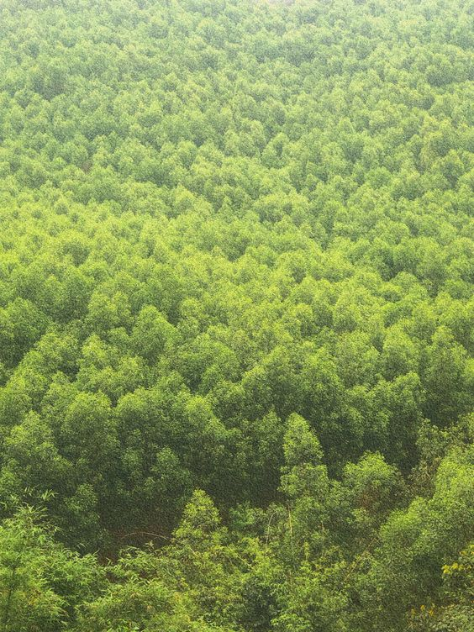




2.CARBON DIOXIDE
- Vai trò: Carbon dioxide chính là nguyên liệu tham gia trực tiếp vào quá trình quang hợp.
- Ảnh hưởng:
+ Cây có thể quang được với nồng độ carbon dioxide bình thường của không khí (khoảng 0,03%).
+ Nếu nồng độ carbon dioxide tăng lên thì quang hợp tăng nhưng nếu nồng độ carbon dioxide tăng cao quá thì quang hợp giảm.

Slide 5




NƯỚC
.
Nước là nguyên liệu cho quang hợp ở cây xanh và là yếu tố tham gia quá trình đóng mở khí khổng để trao đổi khí trong quang hợp. Cây thiếu hoặc thừa nước đều ảnh hưởng đến quá trình quang hợp. Khi cây hấp thụ đủ nước, quang hợp diễn ra bình thường. Khi cây thiếu nước, khí khổng đóng lại, lượng carbon dioxide khuếch tán vào lá cây giảm dẫn tới quang hợp giảm. Nhu cầu nước phụ thuộc vào từng loài cây và từng giai đoạn phát triển khác nhau:
+ Nhu cầu nước của các loài cây là khác nhau: Có cây cần nhiều nước (cây cối, cây ráy,…), có cây cần ít nước (cây sen đá, cây lô hội, cây lưỡi hổ,…).
+ Nhu cầu nước của một loài cây trong các giai đoạn phát triển khác nhau cũng khác nhau (cây mía cần tưới nước thường xuyên khi mới trồng, đến khi mía có đốt thì không cần tưới nước nữa)
CÁC YẾU TỐ ẢNH HƯỞNG ĐẾN QUANG HỢP

Slide 6


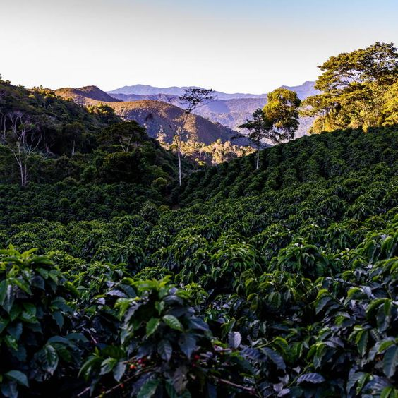


4. NHIỆT ĐỘ
- Vai trò:
Nhiệt độ không khí có ảnh hưởng tới các phản ứng trong quang hợp của thực vật.
- Ảnh hưởng:
+ Quang hợp của thực vật chỉ diễn ra bình thường ở nhiệt độ trung bình 20 – 30oC.
+ Khi nhiệt độ quá cao hoặc quá thấp, quang hợp của hầu hết các loài cây đều bị giảm hoặc ngừng trệ.

